Slide 1
Naar veerkrachtige steden
IBS De wereld en ik
Les 6 Luchtkwaliteit en Energie

Slide 2
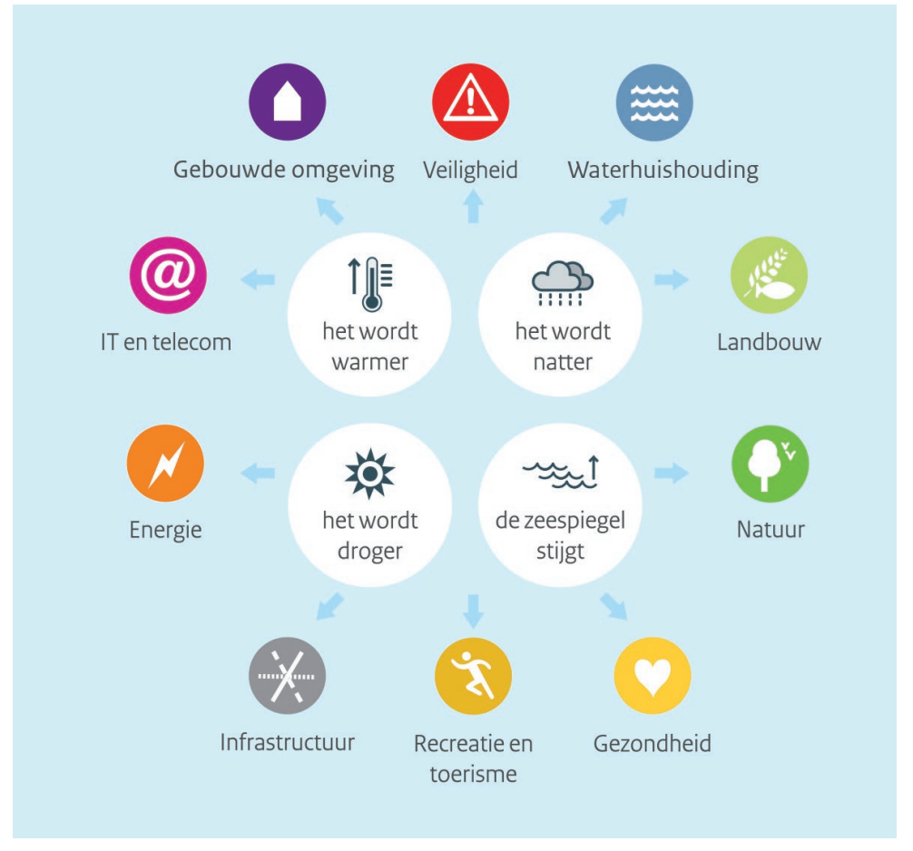
Klimaattrends en effecten op onze stad
Trends:
Het wordt warmer;
Het wordt natter;
Het wordt droger;
De zeespiegel stijgt;

Slide 3
Naar veerkrachtige steden
Om steden in de toekomst leefbaar te houden wordt gezocht naar vernieuwende manieren om steden veerkrachtiger te maken.
Integrale oplossingen het meest kansrijk: Groenblauwe netwerken
Met groenblauwe stedenbouw worden zeven thema’s aangepakt;
Klimaatadaptatie
Verzachten hittestress
Verbeteren biodiversiteit
Voedselproductie
Verbeteren luchtkwaliteit
Duurzame energieproductie
Leefkwaliteit

Slide 4
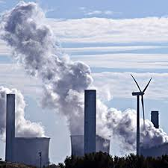
Groenblauwe netwerken
Invulling aan de hand van de volgende onderwerpen:
Wateropgave
Hitte
Biodiversiteit
Stadslandbouw
Luchtkwaliteit
Energie
Sociaal-maatschappelijke en economische waarde

Slide 5
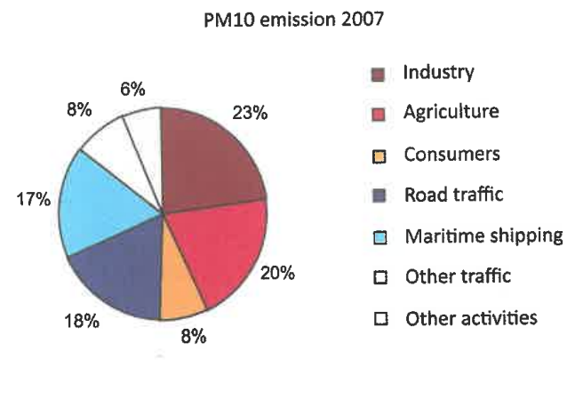
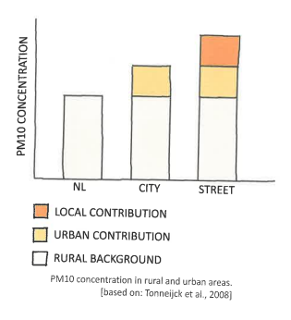
Luchtkwaliteit
Verontreiniging van de stedelijke lucht:
Fijnstof
Stikstofoxiden
Organische stoffen
Luchtkwaliteit in stad is lager dan gemiddelde luchtkwaliteit in Nederland

Slide 6
Smogvorming

Slide 7
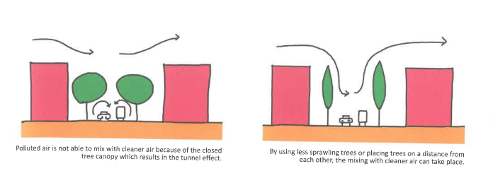
Groenstructuren en schone lucht
Planten leggen fijnstof vast en binden stokstofoxiden
Een volwassen stadsboom kan jaarlijks 1,5 kilo fijnstof binden
Groenstructuur kunnen menging verontreinigde lucht en schonere lucht belemmeren óf mogelijk maken

Slide 8
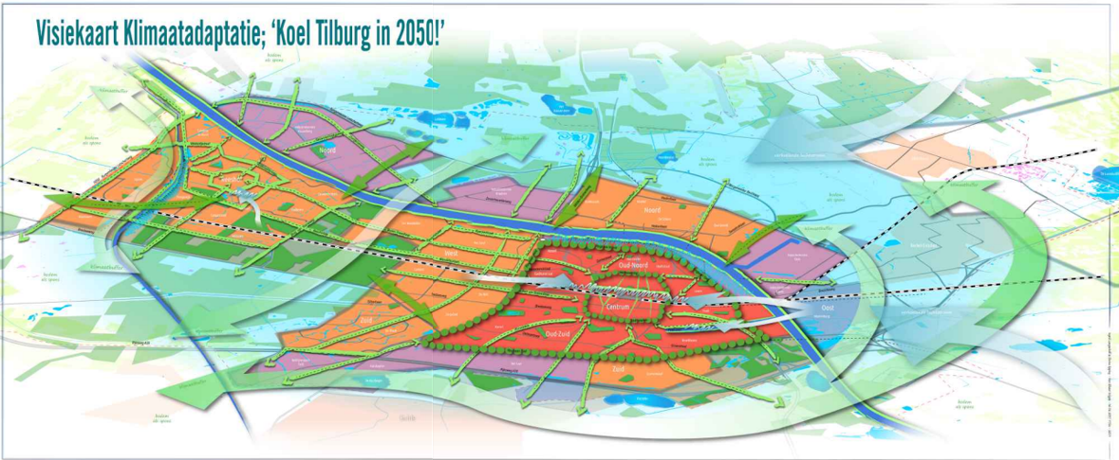
Maatregelen
Stadsventilatie
Draagt ook bij aan reductie hitte én
Bevordering biodiversiteit!

Slide 9
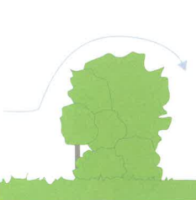
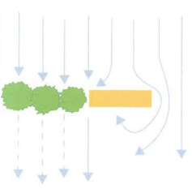
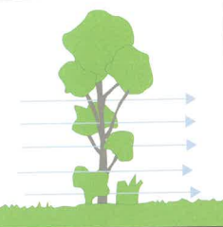
Maatregelen

Slide 10
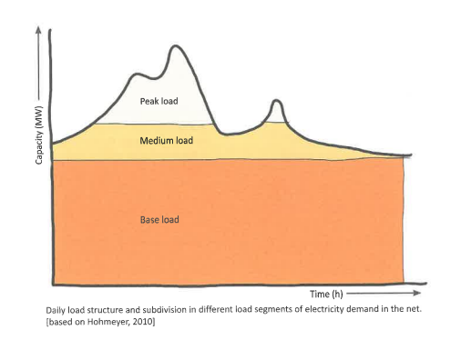
Energie
Transitie van centraal naar optimaal
De schommelingen van de opbrengst van windmolens en zon is lastig te combineren met de traagheid van kern- en kolencentrales
Opstarttijd: kerncentrale 50 uur
kolencentrale 5 uur
gascentrales 20 minuten
Kern- en kolencentrales zijn ontworpen voor de basislast en middenlast (zij zijn berekend op zoveel mogelijk bedrijfsuren en niet op wisselende vraag)

Slide 14
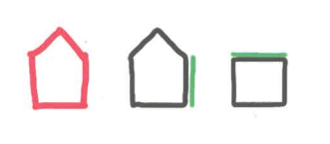
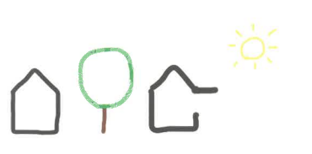
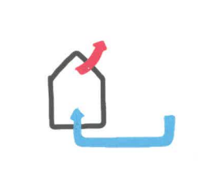
Maatregelen: Vraag beperken

Slide 15
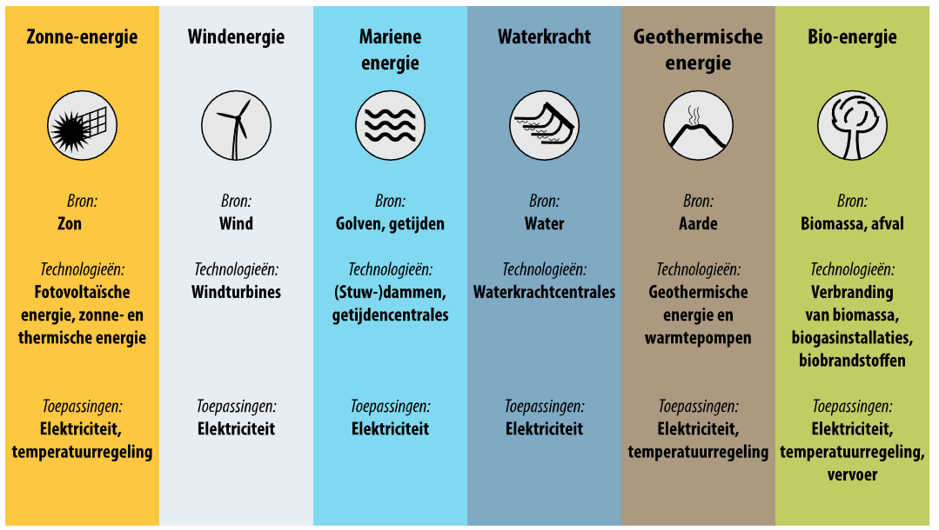
Maatregelen: Duurzame energiebronnen

Slide 16
Opdracht
Ga op zoek naar de actuele informatie (van gisteren) over de wijzigingen in de landelijke afspraken over saldering van zonnestroom.
Wat is jou mening? Op basis daarvan gaan we met elkaar in discussie

